Slide 1

Ветвление и выделение чисел.
Основные алгоритмические конструкции
Темы урока:
Ветвление (if-elif-else)
Сумма всех цифр числа
Одинаковы ли все цифры в числе
Произведение всех цифр числа
Последняя цифра – чётная, или нет
Весь исходный код презентации с алгоритмами для тех, кто “шарит” на GitHub
Лебеденко Вадим Черезов Даниил

Slide 2
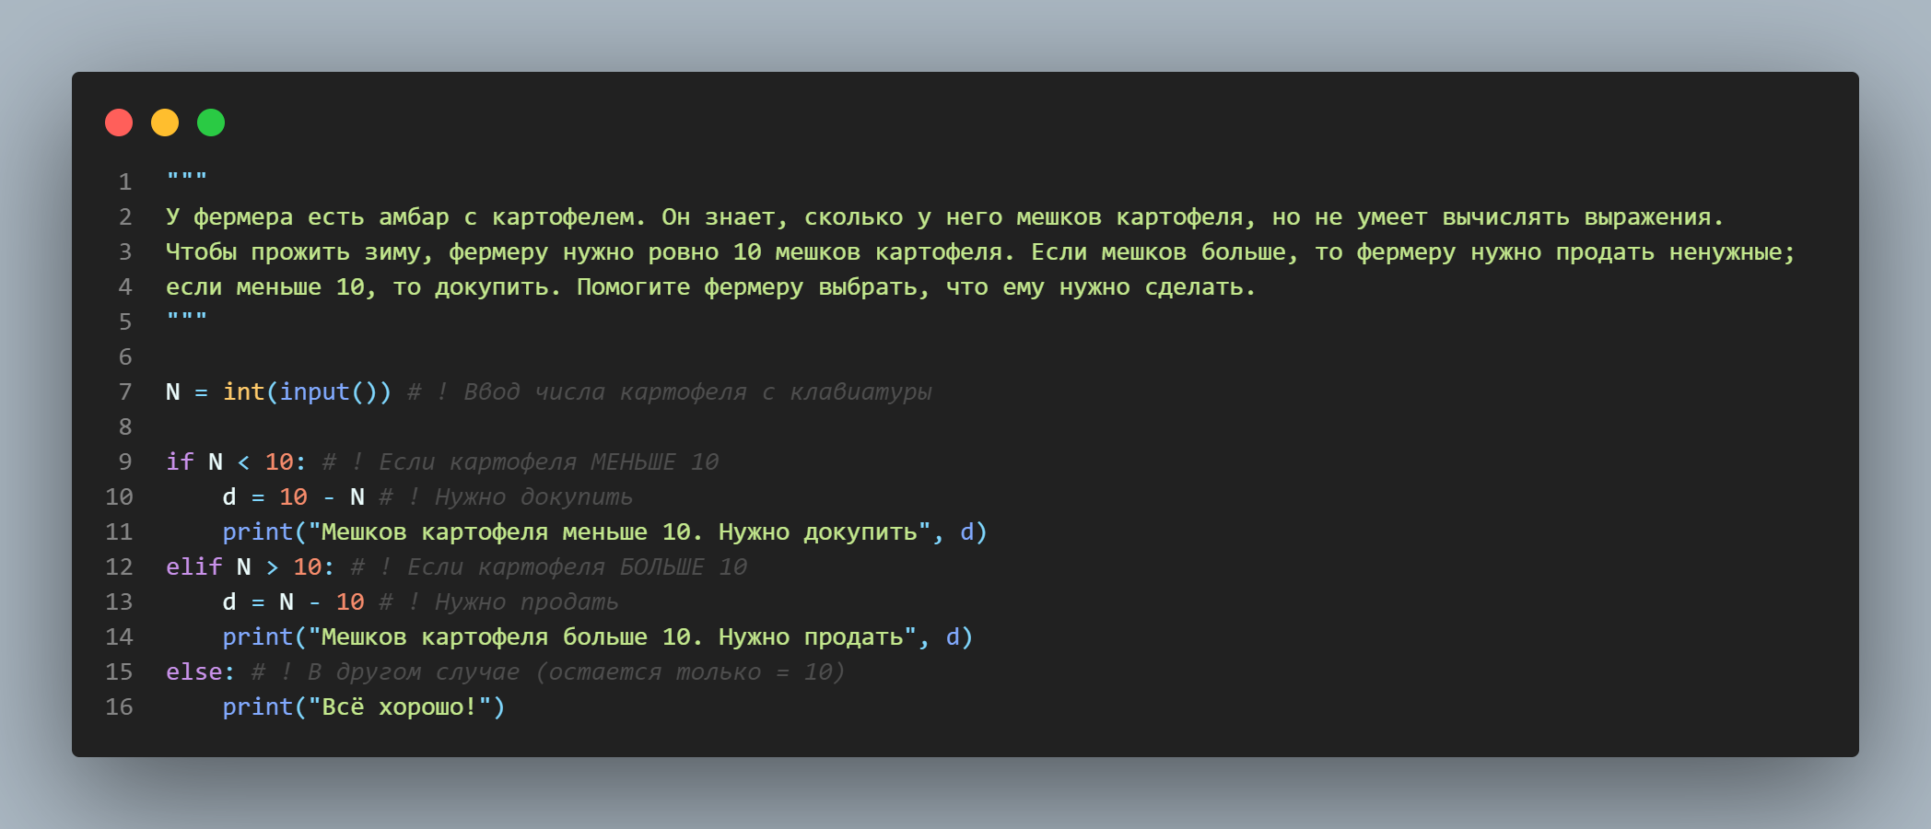
Ветвление
Основные конструкции: if-elif-else
“elif” – выполнится, если предыдущее условие не выполнилось, но выполняется условие после elif
“else” – выполняется, если предыдущие if и elif не выполнились
“if” – выполняется, если условие после if выполняется

Slide 3
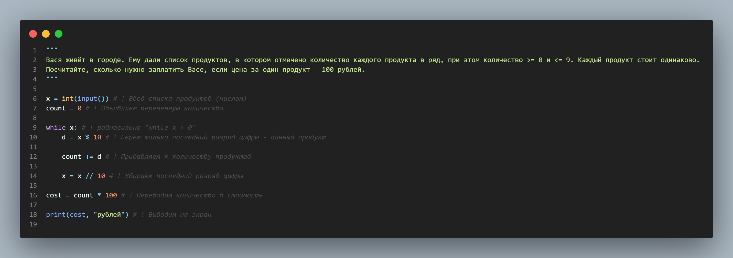
Сумма всех цифр числа
Основная конструкция для выделения каждой цифры из числа:
x = int(input()) # Ввод числа
while x: # Пока x > 0
d = x % 10 # Берём только последний разряд цифры
... # делаем какие-то действия
x = x // 10 # Убираем последний разряд цифры

Slide 4
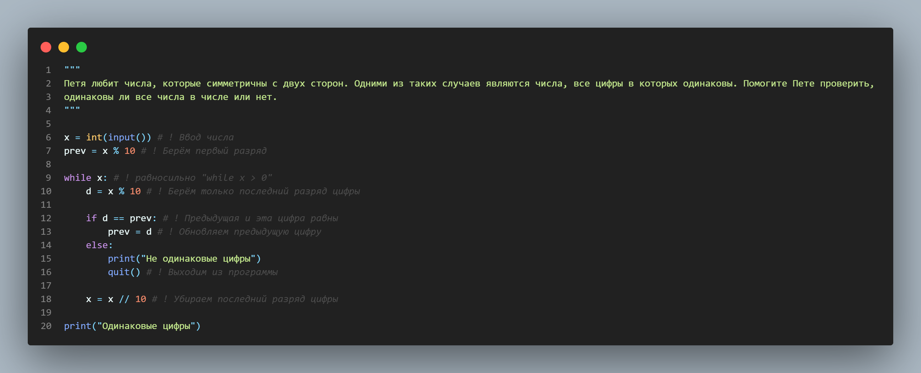
Одинаковы ли все цифры в числе

Slide 5
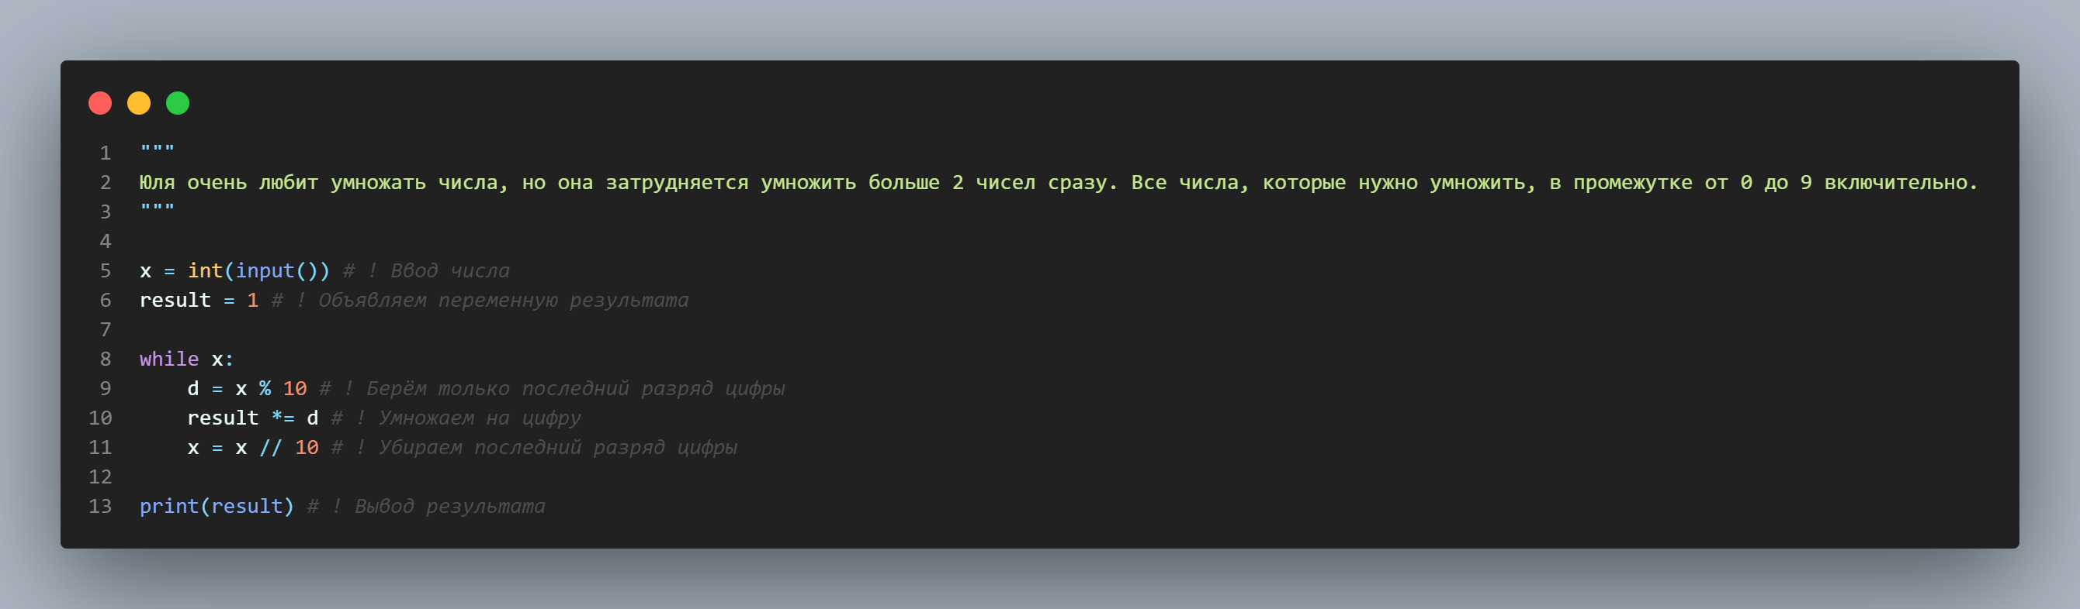
Произведение всех цифр числа

Slide 6
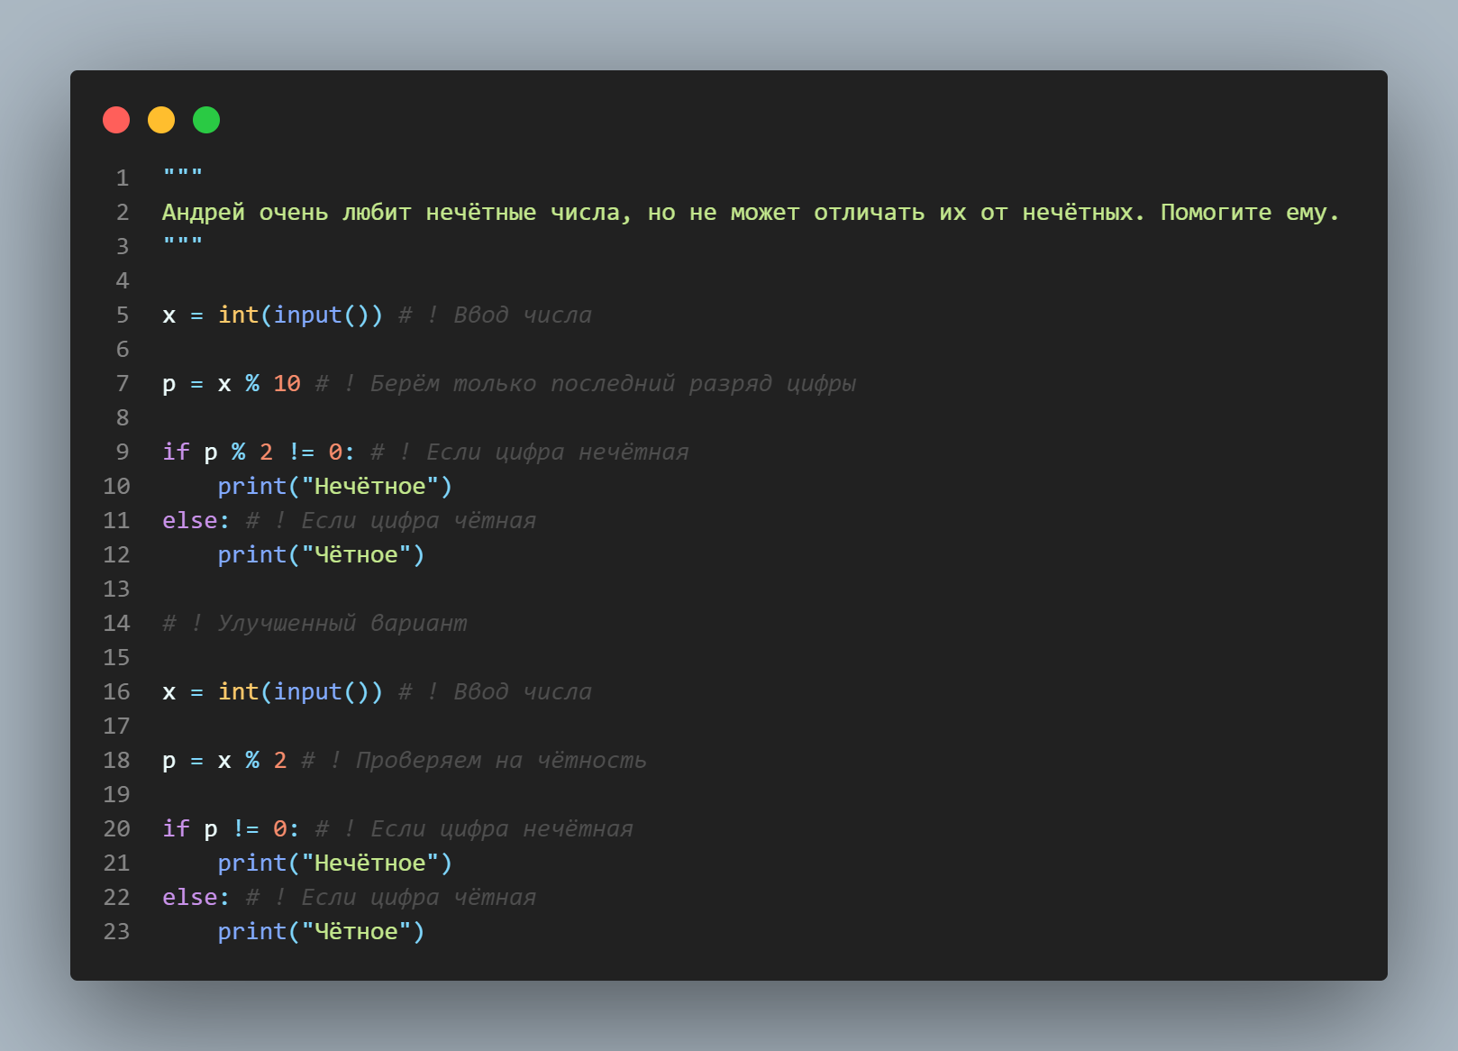
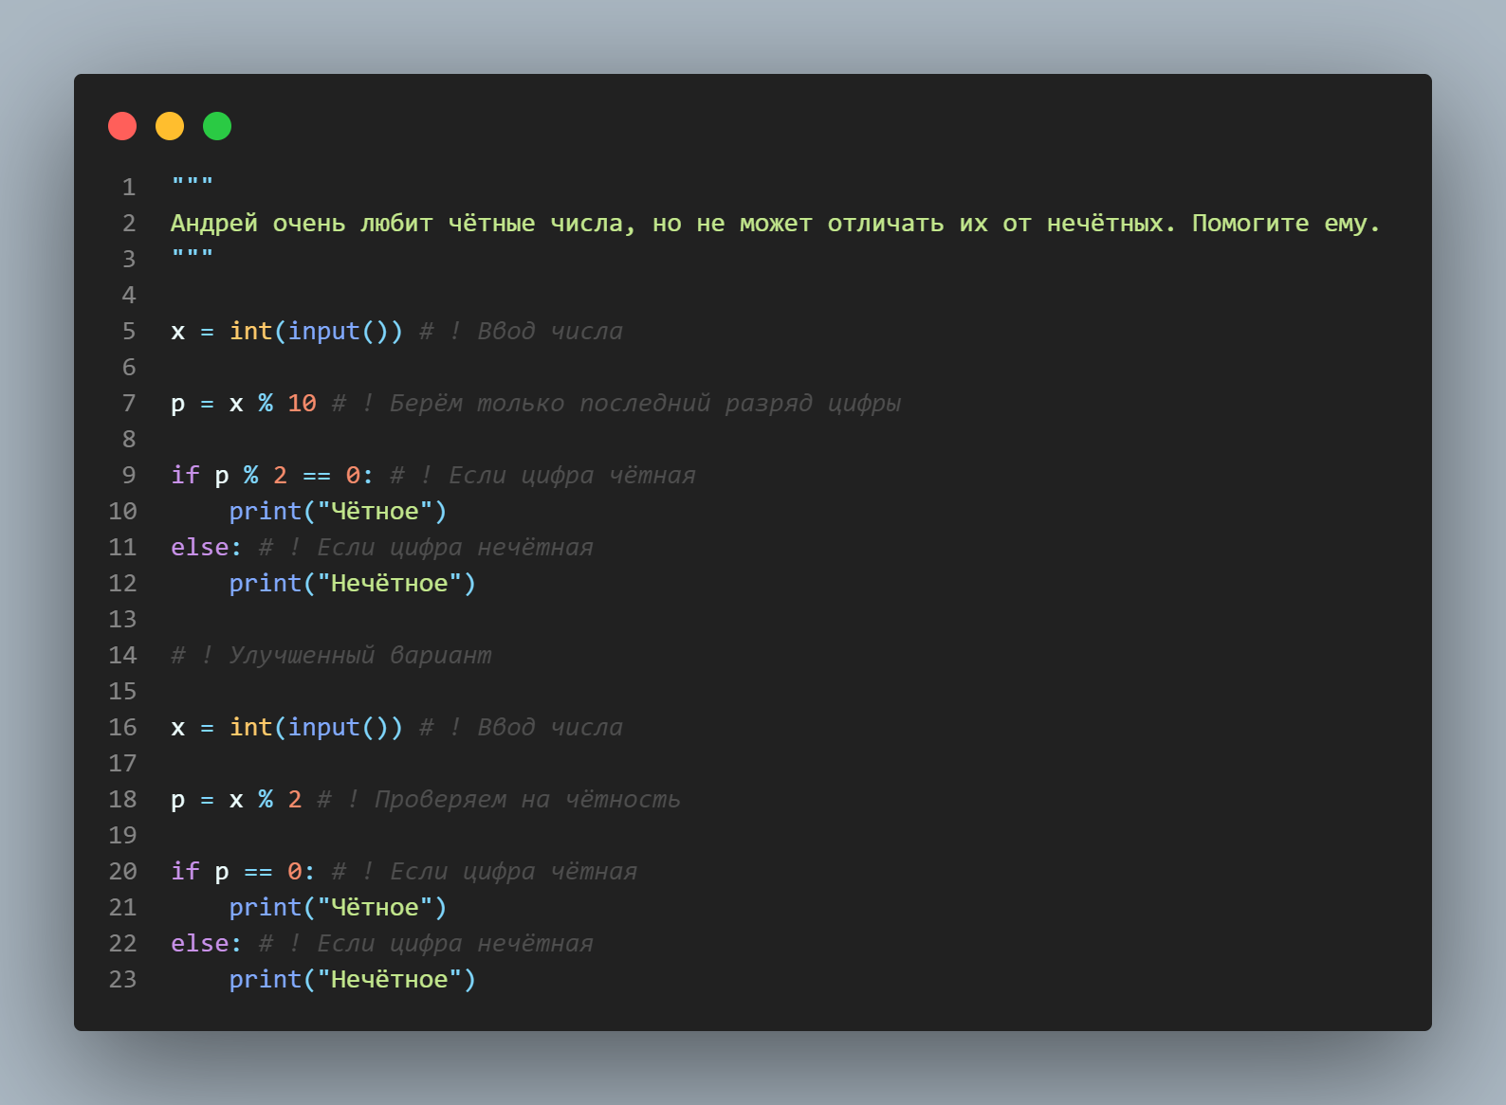
Нечётная или чётная ли последняя цифра числа

Slide 7
А теперь - практика

